Slide 1

Секреты успешного интервью

Slide 2
Это же всего лишь разговор двух людей… Но как бы не так.
Термин «интервью» появился в сфере журналистики в конце 19 века. Он означал форму диалога между журналистом (интервьюером) и человеком, интервьюируемым на определенную тему. Формат целенаправленной беседы начали использовать, чтобы получать информацию непосредственно от источника, будь то политик, знаменитость, эксперт в какой-либо области или обычный человек, ставший участником событий. Интервью сразу позволило делать материалы более глубокими и многосторонними.

Slide 3
Интервью — это эффективный метод извлечь глубокие знания и опыт от экспертов в различных областях. Благодаря интервью можно получить уникальную инсайдерскую информацию. Его используют для сбора ценных данных наряду с анкетированием, опросами, наблюдением и мониторингом. Такая беседа выделяется среди других методов своей гибкостью и глубиной. Особенности интервью:
Позволяет не только получить данные, но и понять контекст, в котором эти данные используются.
В отличие от анкет или опросов, дает возможность задать уточняющие вопросы, углубиться в детали и исследовать мотивы и мнения собеседника.
Это создает глубокое и многогранное понимание темы, которое невозможно достичь другими методами сбора данных.

Slide 4

Так что, если вы хотите не просто собрать данные, а действительно понять чувства окружающих или конкретного собеседника, то интервью — ваш инструмент.

Slide 5
Виды интервью
портретные, когда главная цель — показать характер и личные качества интервьюируемого, его отношение к чему-либо, чаще всего такие интервью делают со знаменитыми людьми;
аналитические, когда интервьюер и интервьюируемый под разными углами рассматривают некую тему, например, влияние паразитов на нервную систему человека;
проблемные — эти строятся вокруг резонансного общественного события, яркий пример — дебаты политиков перед выборами в прямом эфире;
информативные — когда важно получить лишь факты и цифры, допустим, количество пострадавших, стратегию работы спасательной службы и т. д.
Разумеется, все эти виды интервью могут пересекаться. Никто не вынуждает журналиста работать в жестких рамках.

Slide 6
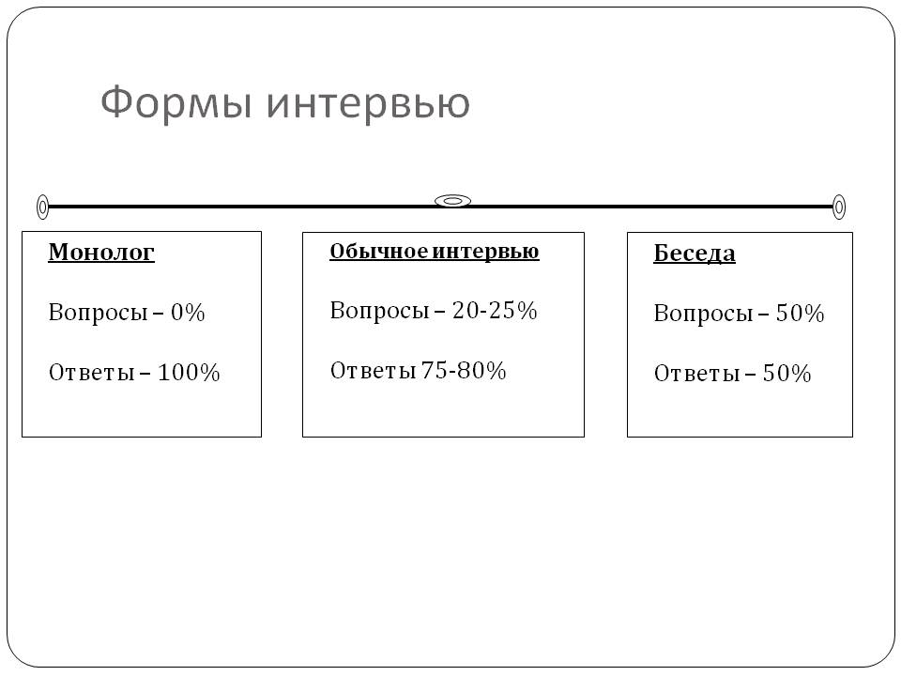

Slide 7
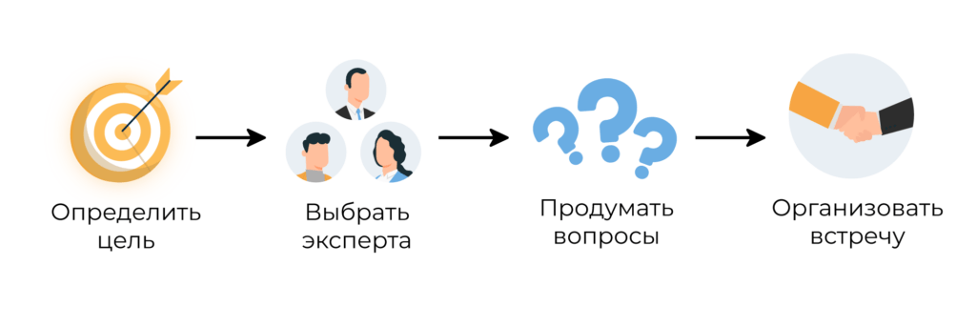
Структура интервью
Все мы знаем, что качество подготовки играет решающую роль в любом деле. Подготовка к интервью — не исключение. Выделим 4 основных этапа подготовки:

Slide 8
1 этап
Определить цель интервью
Важно ясно определить, для чего вы проводите интервью. Четкое понимание цели поможет сформулировать правильные вопросы и выбрать подходящего собеседника. В нашем случае, цель будет такая — собрать мнения окружающих о праздновании Дня Победы. В дальнейшем это интервью ляжет в основу как текстового, так и видеоматериала.

Slide 9
3 этап
Составить вопросы
Проведите предварительное исследование темы, чтобы составить обдуманный и структурированный список вопросов. Это не только покажет ваш профессионализм, но и поможет избежать поверхностных или некорректных вопросов. На основе вопросов получится отличный план или схема, чтобы провести структурированное интервью.
Как составить интересные вопросы для интервью?
Открытые вопросы: Эти вопросы позволяют эксперту свободно делиться информацией, мнениями и опытом. Они начинаются с «как», «почему», «в чем»…
Конкретные вопросы: Следует включать вопросы, направленные на получение конкретных данных или примеров, чтобы обеспечить практическую ценность материала.
Вопросы на основе сценариев: Помогают понять, как эксперт действовал бы в определенной ситуации или как он решил реальную проблему в прошлом.

Slide 10
2 этап
Выбрать подходящего интервьюируемого
Человек, у которого берут интервью, должен обладать иметь хорошие знания по интересующей вас теме или быть участником событий, о которых вы собираетесь его расспрашивать. Здесь важно учитывать возраст человека и уметь чётко считывать его настрой.

Slide 11
4 этап
Встреча. Беседа. Обработка информации.

Slide 12

Вывод:

